Slide 1

Pattern Matching
(문자열 검색)
신촌 연합 여름캠프 11회차
연세대학교 윤인섭

Slide 2

첫 번째 문제 (잠수함 식별)
(문제가 길어 링크로 대체합니다.)
https://www.acmicpc.net/problem/2671
https://www.acmicpc.net/problem/2671 - 백준 온라인 저지 2671번 [잠수함 식별] (KOI 1996 중등부 2번, 고등부 1번)

Slide 3
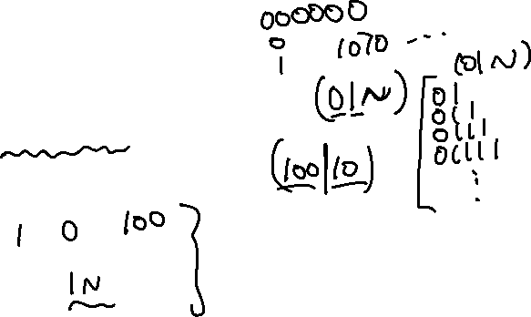
첫 번째 문제 설명
0과 1으로 이루어진 이진 문자열이 주어진다.
“(s)~”의 의미 : “s”문자열이 한 번 이상 반복
주어진 문자열이 “(100~1~|01)~”인지 아닌지 판별
→ 간단한 형태를 생각해 보자!

Slide 4
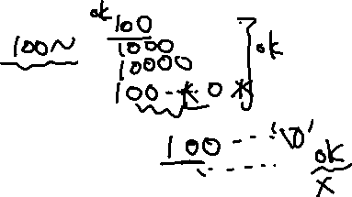
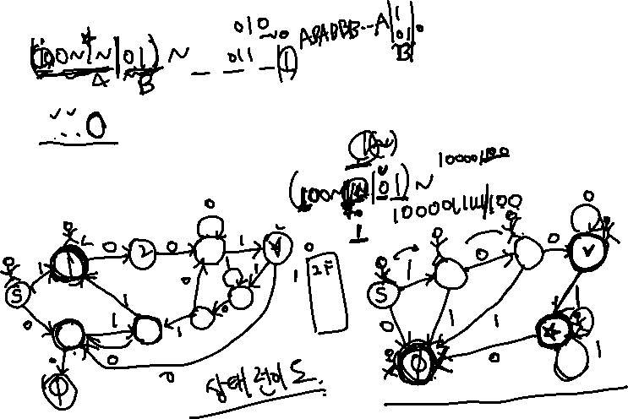
첫 번째 문제
“100~”인지 아닌지 판단하려면?
“100~1~”인지 아닌지 판단하려면?
‘0’ 혹은 ‘1’이 올 때마다 상태를 전이한다.
→ 판단을 보류하는 상태로 전이

Slide 5

두 번째 문제 (찾기)
(문제가 길어 링크로 대체합니다.)
https://www.acmicpc.net/problem/1786
https://www.acmicpc.net/problem/1786 - 백준 온라인 저지 1786번 [찾기]

Slide 6

두 번째 문제 설명
두 문자열 P와 T가 주어진다.
T안에 P가 몇 번 등장하는지, 어디서 등장하는지 구한다.
→ Naïve한 방법은?

Slide 7
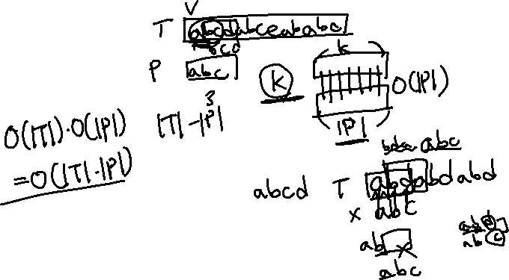
두 번째 문제
Naïve한 풀이
시간 복잡도
불필요한 부분
→ 좀 더 잘할 수 있을까?

Slide 8
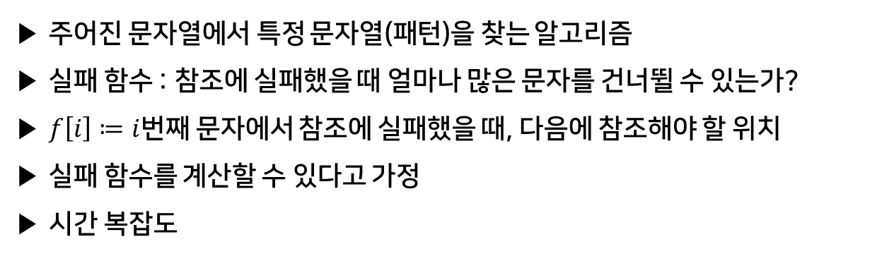
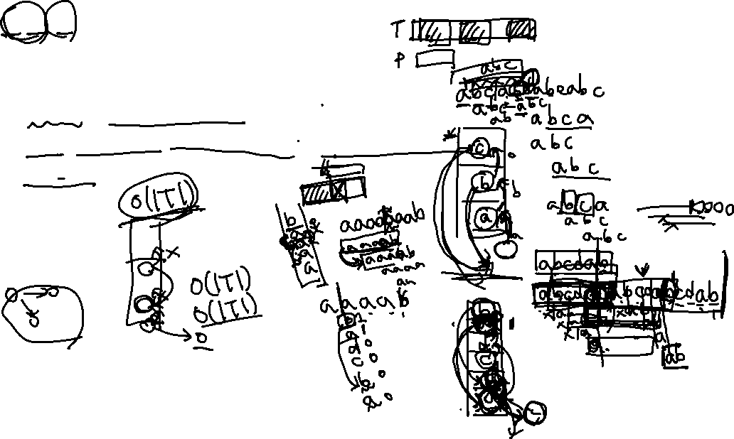
KMP 알고리즘
주어진 문자열에서 특정 문자열(패턴)을 찾는 알고리즘
실패 함수 : 참조에 실패했을 때 얼마나 많은 문자를 건너뛸 수 있는가?
$f\left[i\right]≔i$번째 문자에서 참조에 실패했을 때, 다음에 참조해야 할 위치
실패 함수를 계산할 수 있다고 가정
시간 복잡도
→ 실패 함수를 계산해 보자!

Slide 9
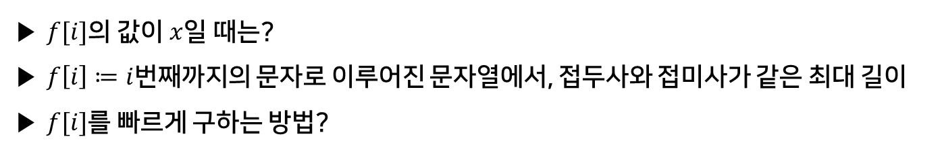
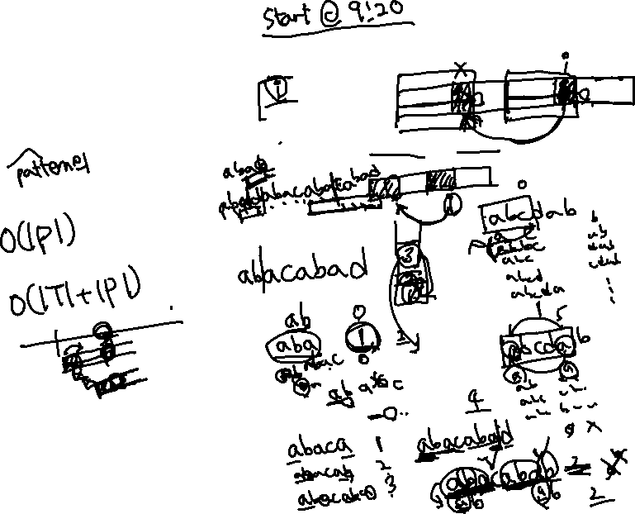
실패 함수
$f[i]$의 값이 $x$일 때는?
$f\left[i\right]≔i$번째까지의 문자로 이루어진 문자열에서, 접두사와 접미사가 같은 최대 길이
$f[i]$를 빠르게 구하는 방법?
→ 실패 함수를 구할 때에도 KMP의 아이디어를 이용한다!

Slide 10
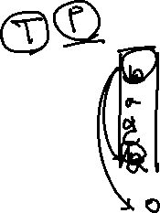
두 번째 문제 (revised)
KMP 알고리즘을 적용한다.
일치하는 패턴을 찾았을 때 주의한다.
→ 일치하는 부분에서도 실패 함수를 적용한다!

Slide 11
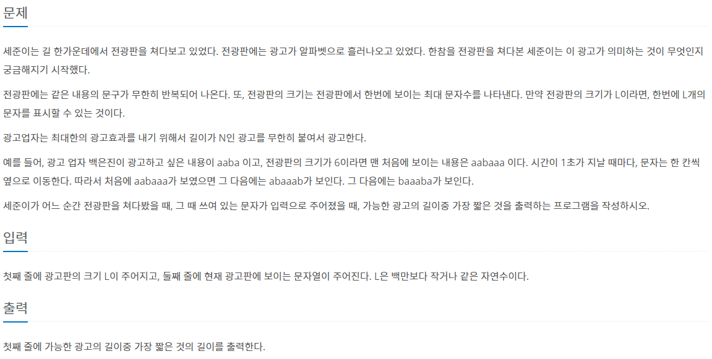
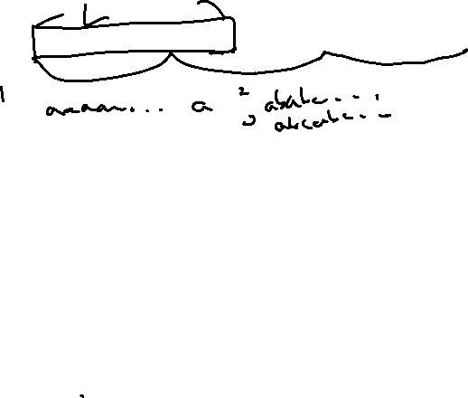
세 번째 문제 (광고)
https://www.acmicpc.net/problem/1305 - 백준 온라인 저지 1305번 [광고]

Slide 12
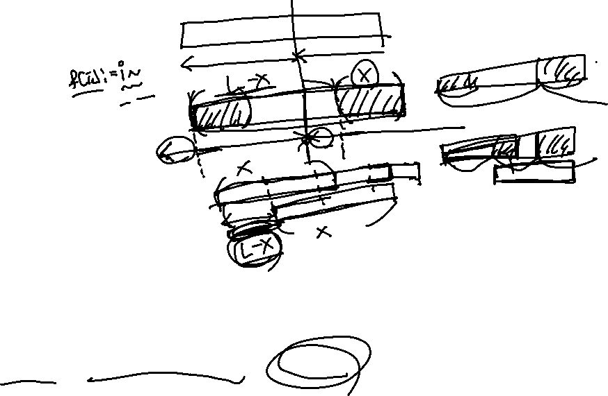
세 번째 문제
문자열이 반복되었다면?
실패 함수
길이가 절반을 넘는다면?
시간 복잡도
→ 접두사와 접미사가 같을 경우 : 실패 함수 생각!

Slide 13
네 번째 문제 (속타는 저녁 메뉴)
(문제가 길어 링크로 대체합니다.)
https://www.acmicpc.net/problem/11585
https://www.acmicpc.net/problem/11585 - 백준 온라인 저지 11585번 [속타는 저녁 메뉴] (2015 인하대 K.)

Slide 14
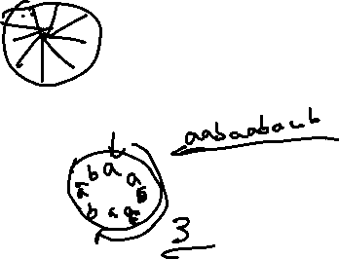
네 번째 문제 설명
N개의 칸으로 구분된 원판의 각 칸에 문자가 쓰여 있다.
특정 칸에서 시작해서 N번 읽었을 때 원하는 문자열이 되는 경우의 수
→ 문자열 검색 알고리즘으로 풀 수 있는가?

Slide 15
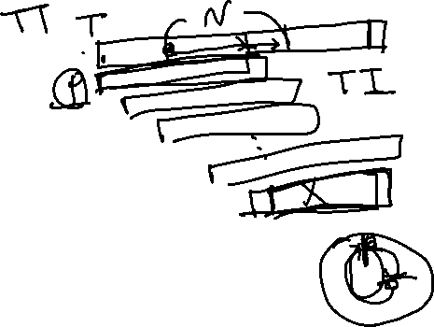
네 번째 문제
기존 문자열을 이어 붙인다.
시간 복잡도
→ 다른 문자열 검색 알고리즘을 알아보자!

Slide 16
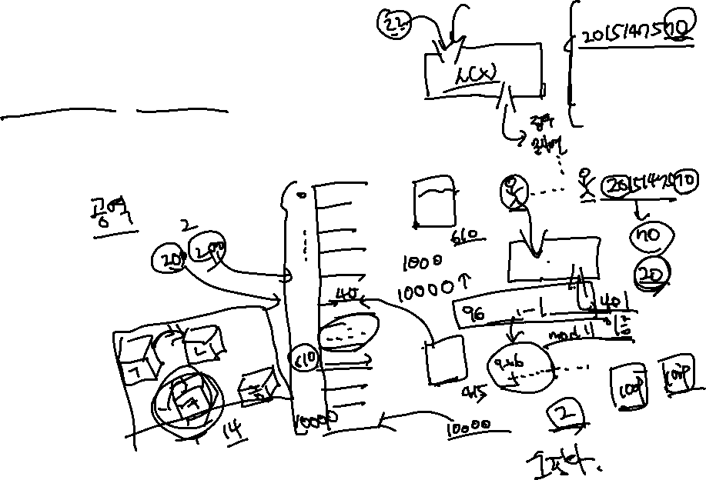
해시 함수(Hash function)
임의의 데이터를 다루기 쉬운 값으로 매핑하는 함수
해시 함수에 데이터를 넣으면 해시 값(hash value)이 계산된다.
같은 데이터는 같은 해시 값을 가진다.
→ 서로 다른 데이터가 같은 해시 값을 가질 수 있을까?

Slide 17
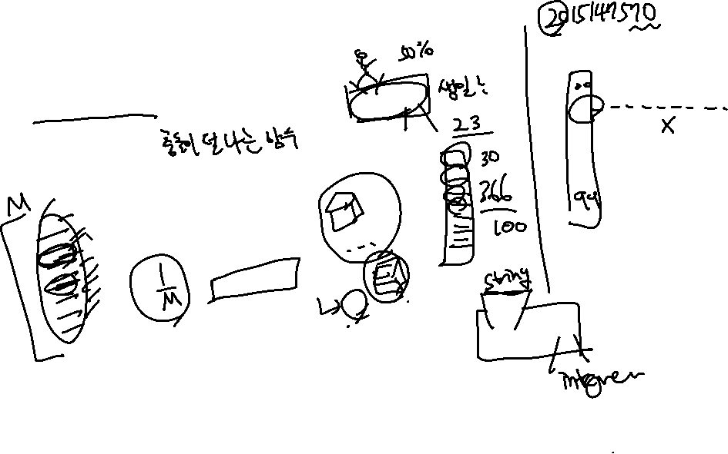
해시 함수(Hash function)
생일 패러독스(birthday paradox)
해시 값의 충돌
좋은 해시 함수
→ 문자열을 입력으로 하는 해시 함수를 만들자!

Slide 18
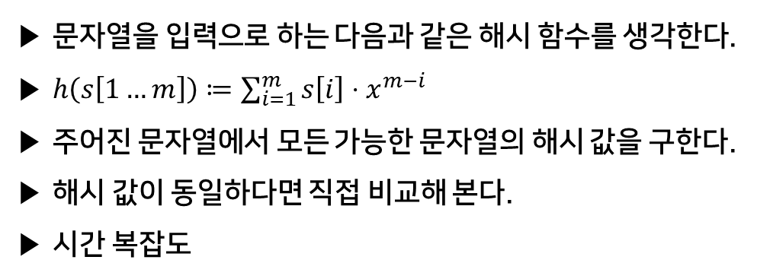
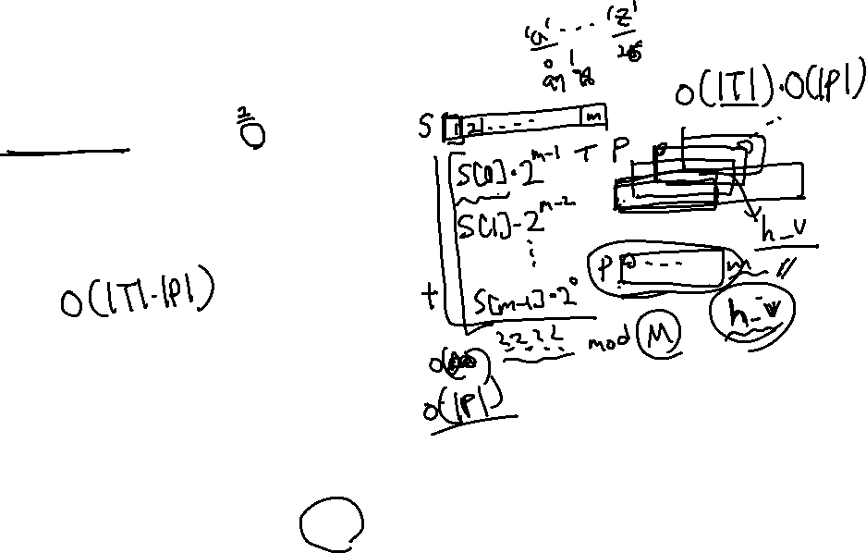
Karp-Rabin 알고리즘
문자열을 입력으로 하는 다음과 같은 해시 함수를 생각한다.
$h\left(s\left[1…m\right]\right)≔\sum_{i=1}^{m}{{s\left[i\right]⋅x}^{m−i}}$
주어진 문자열에서 모든 가능한 문자열의 해시 값을 구한다.
해시 값이 동일하다면 직접 비교해 본다.
시간 복잡도
→ 해시 값이 동일하더라도 다른 데이터일 수 있음에 주의한다.

Slide 19
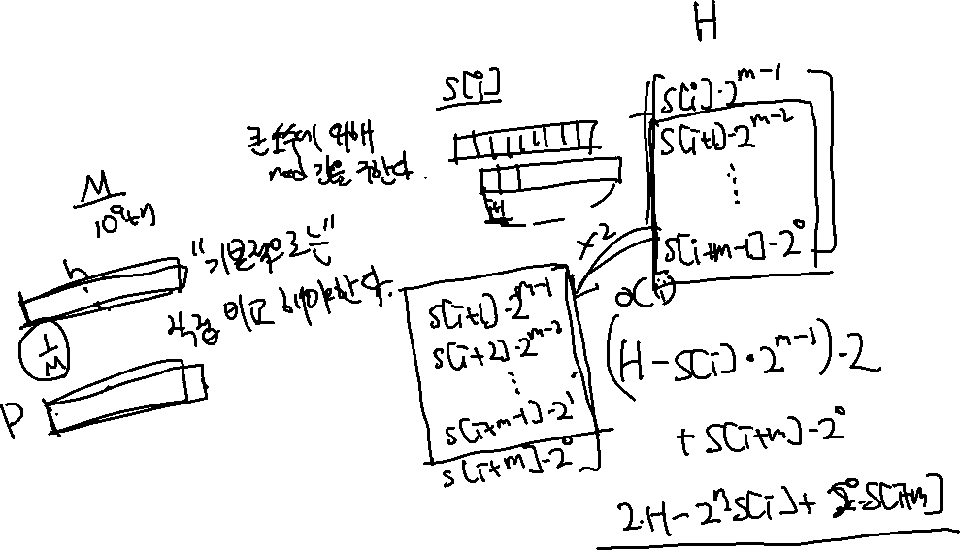
Karp-Rabin 알고리즘
연속한 문자열의 해시 값을 빠르게 구하려면?
최대한 충돌을 피하려면?
→ 데이터의 비교를 하지 않으면 틀릴 가능성이 있는 알고리즘!

Slide 20
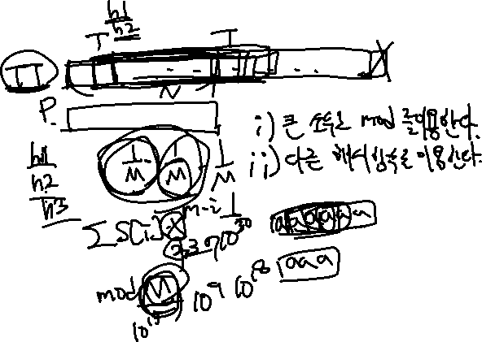
네 번째 문제 (revised)
기존 문자열을 이어 붙인다.
Karp-Rabin 알고리즘을 적용한다.
두 개의 해시 함수 / 큰 공역
→ 조금이지만 틀릴 가능성이 있다!

Slide 21
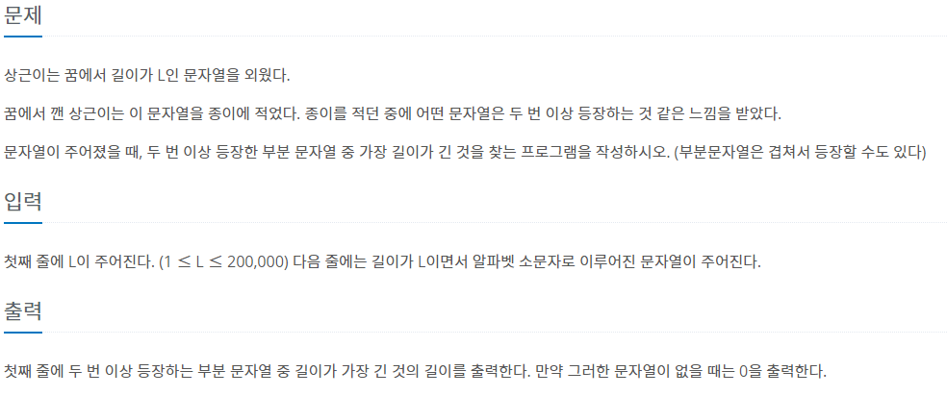
다섯 번째 문제 (가장 긴 문자열)
https://www.acmicpc.net/problem/3033 - 백준 온라인 저지 3033번 [가장 긴 문자열] (COCI 2006/2007 #5 6.)

Slide 22
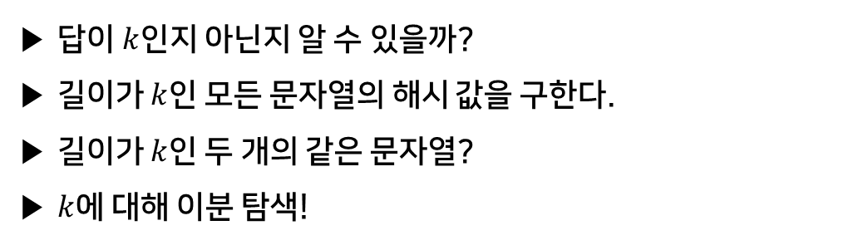
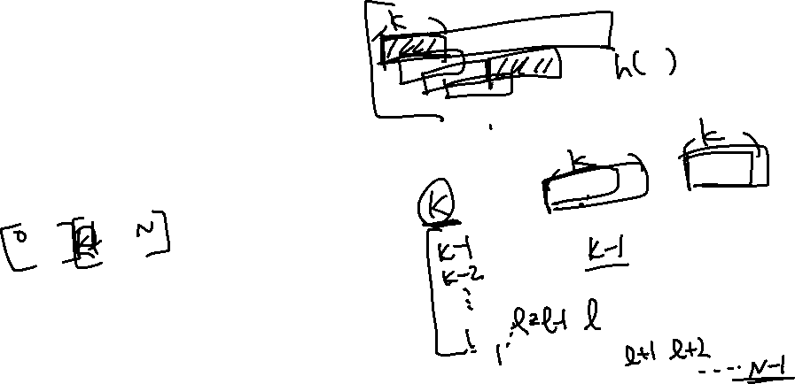
다섯 번째 문제
답이 $k$인지 아닌지 알 수 있을까?
길이가 $k$인 모든 문자열의 해시 값을 구한다.
길이가 $k$인 두 개의 같은 문자열?
$k$에 대해 이분 탐색!
→ 해시 함수의 아이디어를 사용한다!

Slide 23


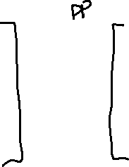

추천 문제
$초$급
$중$급
$고$급
[BOJ 02671] 잠수함 식별
[BOJ 01786] 찾기
[BOJ 01305] 광고
[BOJ 11585] 속타는 저녁 메뉴
[BOJ 03033] 가장 긴 문자열
[BOJ 16916] 부분 문자열
[BOJ 01893] 시저 암호
[BOJ 09253] 스페셜 저지
[BOJ 07575] 바이러스
[BOJ 16916] 부분 문자열
[BOJ 02401] 최대 문자열 붙여넣기
[BOJ 04354] 문자열 제곱
[BOJ 10266] 시계 사진들
[BOJ 06206] Milk Patterns
[BOJ 17228] 아름다운 만영로

